Slide 1
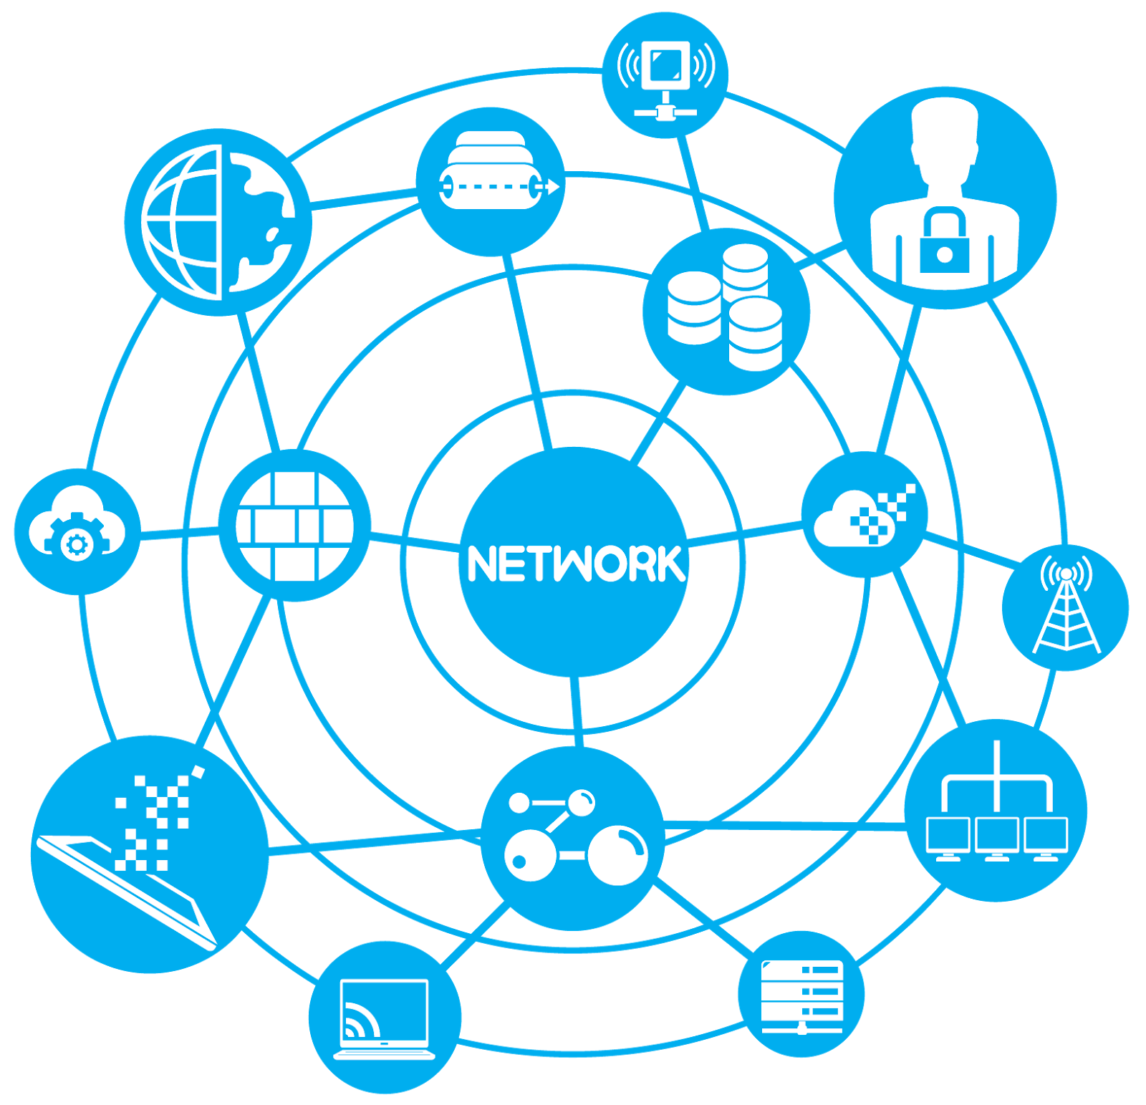



Slide 2



Slide 3
らくだな
安全確保
インターネットアクセス
アプリの利用
コミュニケーション

